Slide 1
Скорость света. Прямолинейность распространения света
8 класс
Парабкович Л.А.

Slide 2
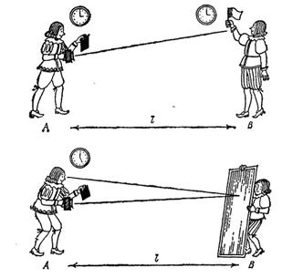
Опыты по определению скорости света
Галилео Галилей
Вывод:
измеряемый промежуток времени так мал, что может рассматриваться лишь как реакция человека
Скорость света – бесконечно малая

Slide 3
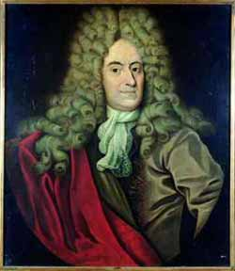
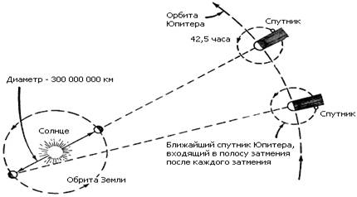
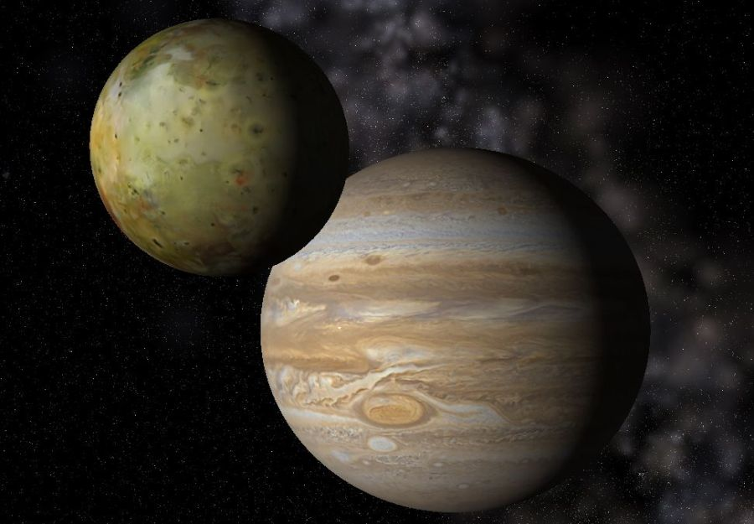
Опыты по определению скорости света
О. Ремер
Вывод:
Скорость света составляет 215000 км/с

Slide 4
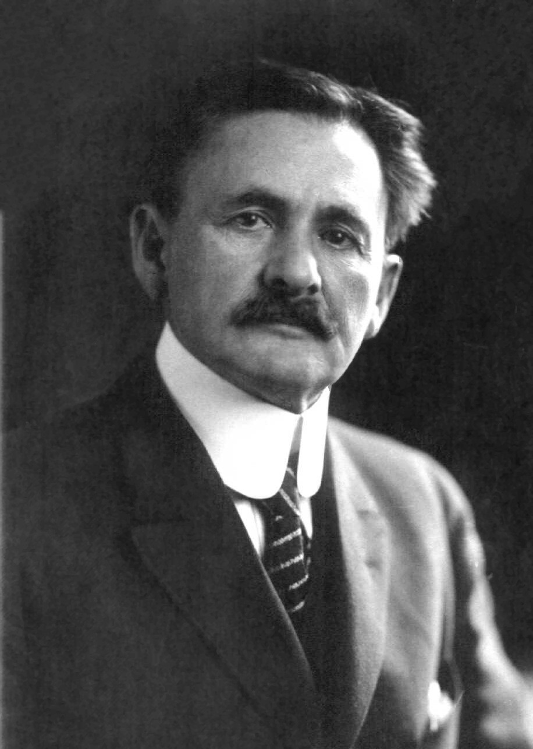
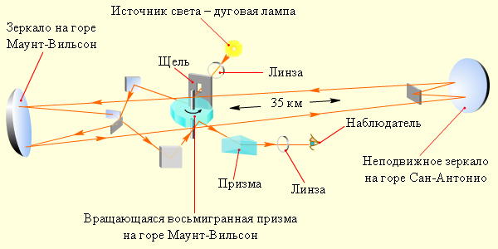
Опыты по определению скорости света
А.Майкельсон
Вывод:
Скорость света 299700км/с

Slide 5
Скорость света: с=300000 км/с Скорость света отличается в различных средах

Slide 6
Оптическая среда
более плотная
менее плотная
(среда, в которой свет распространяется с меньшей скоростью)
(среда, в которой свет распространяется с большей скоростью)

